Slide 1
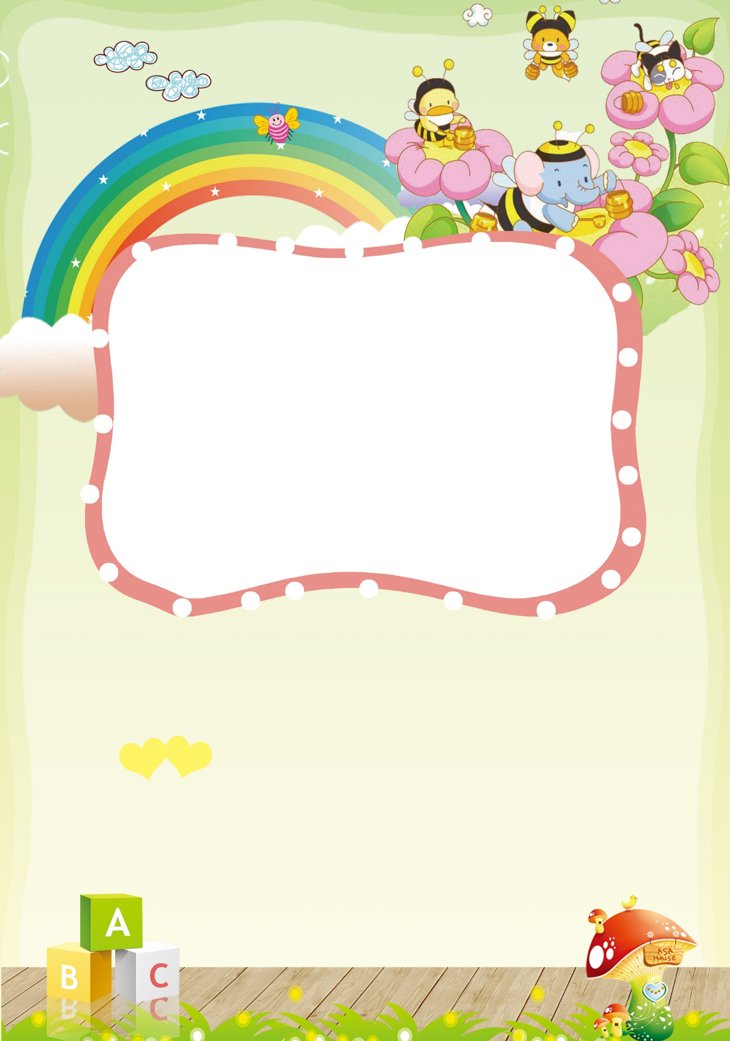
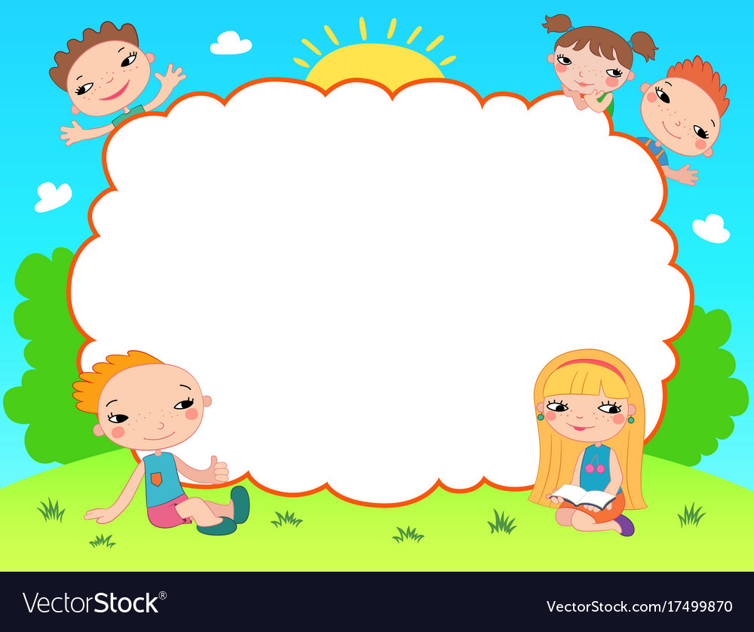
Chào mừng các em đến với tiết Tiếng Việt - Lớp 2
Bản quyền thuộc về: FB Hương Thảo - https://www.facebook.com/huongthaoGADT/
Thứ tư ngày 30 tháng 10 năm 2024
Tiếng việt
Bài 16: Nghe viết : Khi trang sách mở ra (Tiết 3)
Notes:
Bài giảng thiết kế bởi: Hương Thảo - tranthao121006@gmail.com

Slide 2
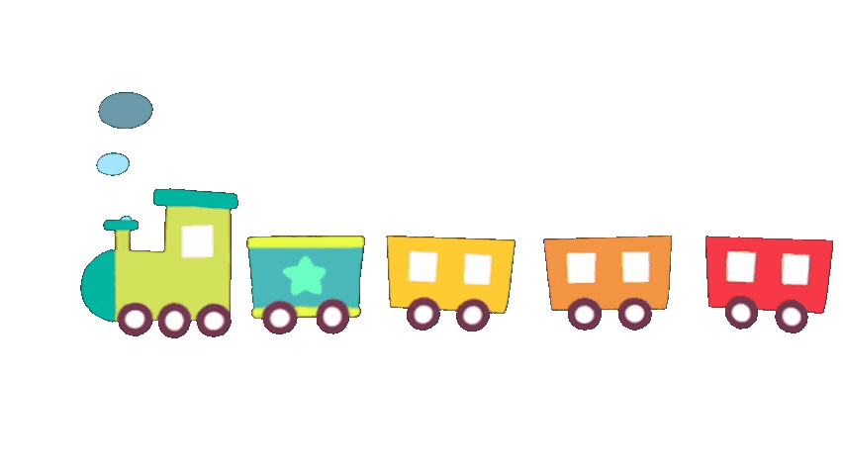
Khởi động

Slide 3
Chào mừng các em đến với tiết Tiếng Việt - Lớp 2
Bản quyền thuộc về: FB Hương Thảo - https://www.facebook.com/huongthaoGADT/
TRÒ CHƠI : CON THỎ
Notes:
Bài giảng thiết kế bởi: Hương Thảo - tranthao121006@gmail.com

Slide 4
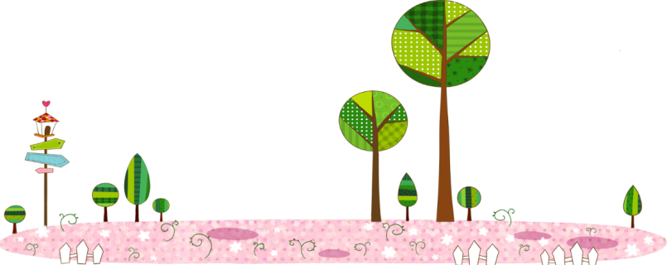
Bài 16: KHI TRANG SÁCH MỞ RA
Tiết 3

Slide 5
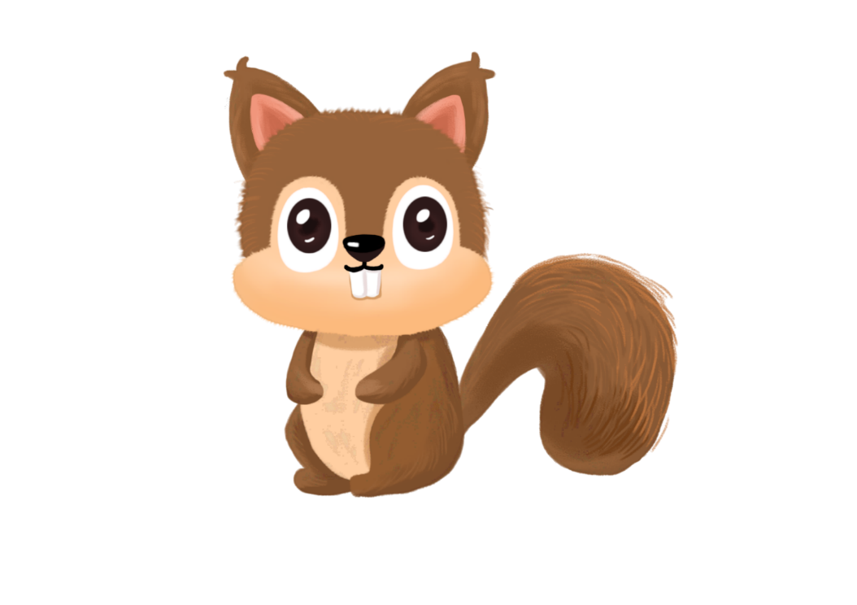
Viết

Slide 6
Nghe – viết
Khi trang sách mở ra
Trang sách còn có lửa
Mà giấy chẳng cháy đâu
Trang sách có ao sâu
Mà giấy không hề ướt
Trang sách không nói được
Sao em nghe điều gì
Dạt dào như sóng vỗ
Một chân trời đang đi.
Đoạn văn có những chữ nào cần viết hoa?

Slide 7
Nghe – viết
Khi trang sách mở ra
Trang sách còn có lửa
Mà giấy chẳng cháy đâu
Trang sách có ao sâu
Mà giấy không hề ướt
Trang sách không nói được
Sao em nghe điều gì
Dạt dào như sóng vỗ
Một chân trời đang đi.
Chữ đứng đầu câu cần viết hoa

Slide 8
TËp viÕt tõ khã
trang sách
dạt dào
chân trời
sóng vỗ

Slide 9
Viết tên 2 tác giả của những cuốn sách em đã học
2

Slide 10
3. Chọn a hoặc b
a. Chọn l hoặc n thay cho ô vuông
Dao có mài mới sắc, người có học mới nên
Hay học thì sang hay làm thì có
Lật từng trang, từng trang
Giấy trắng sờ mát rượi
Thơm tho mùi giấy mới
Nắn nót bàn tay xinh.

Slide 11
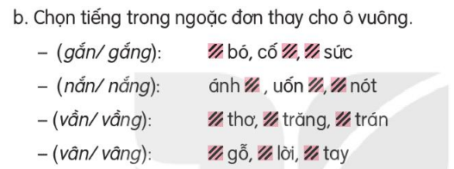
gắn bó, cố gắng, gắng sức
Ánh nắng, uốn nắn, nắn nót
Vần thơ, vầng trăng, vầng trán
Vân gỗ, vâng lời, vân tay

Slide 12
CỦNG CỐ BÀI HỌC

